Slide 1
Service
https://developer.android.google.cn/guide/components/services?hl=en

Slide 2
本章大纲
Service概述
Service生命周期
startService
IntentService
bindService
Notes:
https://developer.android.google.cn/guide/components/services?hl=en

Slide 3
Service 介绍
Service是一个应用程序组件，它可以在后台执行长时间运行的操作，并且不提供用户界面。另一个应用程序组件可以启动一个服务，即使用户切换到另一个应用程序，它也会在后台继续运行。此外，组件可以绑定到服务来与之交互，甚至可以执行进程间通信(IPC)。例如，服务可以在后台处理网络事务、播放音乐、执行文件I/O或与内容提供者交互。
Notes:
https://developer.android.google.cn/guide/components/services?hl=en
例如：一个音乐播放器。用户可以再设备上一边播放音乐一边进行别的操作。

Slide 4
Service 介绍
三种不同类型的服务:
前台服务-Foreground
前台服务执行一些用户可以注意到的操作。
后台服务-Background
后台服务执行用户不会直接注意到的操作。
绑定服务-Bound
当应用程序组件通过调用bindService()绑定到服务时，服务将被绑定。绑定服务提供一个客户机-服务器接口，该接口允许组件与服务交互、发送请求、接收结果，甚至通过进程间通信(IPC)跨进程进行交互。绑定服务仅在另一个应用程序组件绑定到它时才运行。多个组件可以同时绑定到服务，但是当所有组件都解除绑定时，服务将被销毁。

Slide 5
Service VS Activity
Activity
Service
前台运行
后台运行
具有生命周期
具有生命周期
具有界面
没有界面

Slide 6
Service使用
Service两种启动方式的区别
启动方式： startService()
默认启动的服务存在与主线程中，会导致主线程阻塞，所以通常采用子线程模式启动服务，服务只会被创建一次。一旦服务开启跟调用者就没有任何关系了。（开启者退出了，服务还在后台长期的运行。） 开启者不能调用服务里面的方法。
绑定方式： bindService()
访问者与Service绑定在一起，访问者退出，Service也就停止。访问者可以调用服务里面的方法。

Slide 7
本章大纲
Service概述
Service生命周期
startService
IntentService
bindService

Slide 8
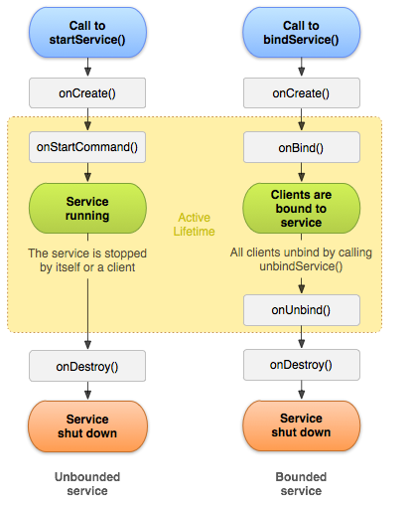
Service 生命周期
Service实现中，需要重写一些处理服务生命周期关键特征的回调方法。
onCreate()：当服务被第一次创建时，系统会调用这个方法来执行一次安装过程。
onDestroy()：当服务不再使用或正在销毁时，系统会调用这个方法

Slide 9
Service 生命周期
Service实现中，需要重写一些处理服务生命周期关键特征的回调方法。
onStartCommand()：当一个组件通过调用startService()方法请求启动一个服务时，系统会调用其onStartCommand()方法
Notes:
startService

Slide 10
Service 生命周期
Service实现中，需要重写一些处理服务生命周期关键特征的回调方法。
onBind()：当一个组件通过调用bindService()方法跟这个服务绑定时，系统会调用这个方法

Slide 11
本章大纲
Service概述
Service生命周期
startService
IntentService
bindService
Notes:
https://developer.android.google.cn/guide/components/services?hl=en

Slide 12
Service启动方式
通过startService()方法创建一个启动类型的Service，并调用服务的onStartCommand()方法
启动服务，需要通过intent显示或隐示启动，intent可以携带数据，在onStartCommand()方法可以使用数据
默认启动的服务存在与主线程中，会导致主线程阻塞，所以通常采用子线程模式启动服务，
继承Service
继承IntentService
Notes:
IntentService

Slide 13
StartService
Service的使用步骤
自定义Service子类，创建成功后，会在AndroidManifest.xml进行注册
重写onStartCommand()、onCreate()、onDestroy()方法
在Activity中定义Intent（可携带数据），并启动Service
public void startService(View view) {
// 创建Intent
Intent intent = new Intent(this, MyService1.class);
// 启动Service
startService(intent);
}
Notes:
onDestroy

Slide 14
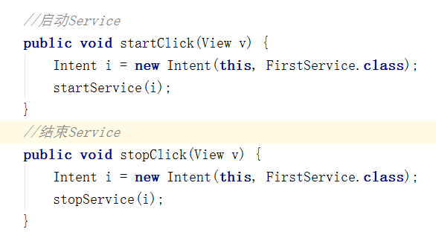
StartService
Notes:
服务只会被创建一次，除非被停止。可以通过外部stopService来终止
执行一个已经启动的服务，会直接调用onStartCommand来执行业务

Slide 15
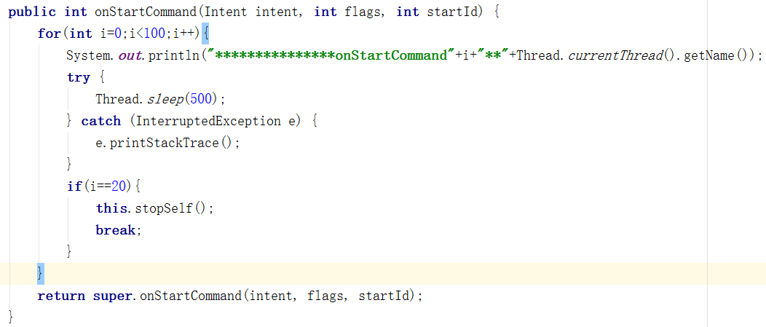
StartService

Slide 16
本章大纲
Service概述
Service生命周期
startService
IntentService
bindService

Slide 17
IntentService
Service存在问题：
Service和所在应用位于同一个线程中。
Service不是新线程，不能直接处理耗时的任务。
IntentService是继承自 Service 并处理异步请求的一个类，使用队列管理请求的Intent，使用worker线程同一时刻只处理一个Intent请求，不会阻塞主线程，可自己处理耗时任务。

Slide 18
IntentService
IntentService的特征：
创建单独的worker线程处理Intent请求。
创建单独的worker线程处理onHandleIntent()方法，无需考虑多线程问题。
所以请求完成后，IntentService自动停止。
需重写onHandleIntent()方法，无需重写onBind()、onStartCommand()方法。

Slide 19
IntentService
IntentService的使用步骤
自定义Service子类，继承IntentService类。
重写onHandleIntent()方法。
在Activity中定义Intent并启动IntentService（startService方法）。
public void startService(View view) {
// 创建Intent
Intent intent = new Intent(this, MyIntentService1.class);
// 启动Service
startService(intent);
}

Slide 20
IntentService
public class MyIntentService extends IntentService {
// IntentService会使用单独的线程来执行该方法的代码
@Override
protected void onHandleIntent(Intent intent) {
// 该方法内可以执行任何耗时任务，比如下载文件等，此处只是让线程暂停10秒
Log.i("MyIntentService1",intent.getStringExtra("info2")); for (int i = 0; i < 20; i++) { Log.i("MyIntentService1", Thread.currentThread().getName()); try { Thread.sleep(1000); } catch (InterruptedException e) { e.printStackTrace(); }
// 耗时任务执行完成
}
}

Slide 21
本章大纲
Service概述
Service生命周期
startService
IntentService
bindService

Slide 22
BindService
BindService允许组件（如Activity绑定服务器），实现发送请求、接收响应以及执行进程间的通信。
一个典型的绑定类型的服务只跟它所绑定的应用程序组件同时存在，并且不在后台无限期的运行。

Slide 23
BindService
应用组件（客户端）通过调用bindService()绑定到服务，绑定是异步的，系统随后调用onBind()方法，该方法返回用于服务交互的IBinder。
要接收IBinder，客户端必须提供一个实例用于监控与服务的连接，并将其传递给bindService()。
当系统创建了客户端与服务之间的连接时，会回调ServiceConnection对象的onServiceConnected()方法，向客户端传递用来与服务通信的IBinder。

Slide 24
BindService
多个客户端可同时连接到一个服务。第一个客户端绑定时，系统会调用服务的onBind()方法来检索IBinder。系统随后无需再次调用onBind()，便可将同一IBinder传递至其他绑定的客户端。当所有客户端取消了与服务的绑定后，系统会将服务销毁。
只有Activity、服务和内容提供者可以绑定到服务，无法从广播接收器绑定到服务。

Slide 25
BindService
定义服务的IBinder接口的方式
继承Binder
使用Messager
使用AIDL

Slide 26
BindService
继承Binder类
如果只在应用程序的局部使用服务，并且不需要跨进程工作，程序员可以实现自己的Binder类，用它直接为客户端提供访问服务。
使用继承Binder类来定义服务的IBinder接口的步骤
（1）在Service中创建一个Binder实例
（2）在Service的onBind()方法中返回这个Binder实例
（3）在客户端的onServiceConnected()获得Binder实例，通过它调用Service的public方法
Notes:
onServiceConnected

Slide 27
BindService
本地通信
如果Service和访问者之间需要进行通信，调用bindService()绑定Service与访问者，通信结束之后，再调用unbindService()解除绑定。
绑定Service之后， Service中的onBind()方法的返回值，将传递给在访问者类中声明ServiceConnection的onServiceConnected()方法作为参数。这样，访问者就可以通过IBinder对象，实现与Service之间的通信。

Slide 28
BindService
应用程序组件通过bindService ()方法绑定Service：
service：通过intent启动的service。
conn：ServiceConnection对象，通过一系列的回调函数来监听访问者和Service的连接情况。
flags：绑定时是否自动创建Service。
访问者通过ServiceConnection对象的，onServiceConnected方法的IBinder对象来实现与Service的交互。

Slide 29
BindService
BindService的使用步骤
自定义Service子类
绑定服务并获得服务对象
使用服务方法

Slide 30
BindService
通过绑定方式连接Service
@Override
public IBinder onBind(Intent intent) {
// 返回IBinder对象
return binder;
}
private ServiceConnection conn = new ServiceConnection(){
// 当该Activity与Service连接成功时回调该方法
@Override
public void onServiceConnected(ComponentName name,
IBinder service) {
// 获取Service的onBind方法所返回的MyBinder对象
binder = (BindService.MyBinder) service;
}
};

Slide 31
BindService
通过绑定方式连接Service
getServiceStatus.setOnClickListener(new OnClickListener() {
@Override
public void onClick(View source) {
// 获取、并显示Service的count值
Toast.makeText(MainActivity.this,
"Service的count值为：" + binder.getRandomNumber(),
Toast.LENGTH_SHORT).show();
}
});
对于Service的onBind()方法所返回的IBinder对象来说，它可被当成该Service组件所返回的代理对象，Service允许客户端通过该IBinder对象来访问Service内部的数据，这样既可实现客户端与Service之间的通信。

Slide 32
BindService
当程序调用unbindService()方法接受对于某个Service的绑定时，系统会先回调Service的onUnbind方法，然后回调onDestroy方法。
注意：
多次调用startService不会再调用onCreat方法。
多次调用bindService对同一个service绑定一次。

